Slide 1
第八章 波

Slide 2
§1.机械波
振动的传播过程叫做波。
机械振动在弹性介质中的传播——机械波。
一、弹性介质和振源
由无穷多的质点，通过相互之间的弹性作用组合在一起的连续介质——弹性介质。
引起波动的初始振动物体——波源/振源。
足够小，可看做质点的波源叫点波源。
产生机械波的条件：振源、弹性介质。
波：振动向前传播，传播的只是振动状态，而不是质点。振动：质点只在平衡位置附近振动，不会随波作超过自身振动范围的运动。

Slide 3
二、横波与纵波
介质中质点振动方向与波的传播方向垂直——横波
介质中质点振动方向与波的传播方向相同——纵波
波形曲线：X表示波
的传播方向（或各质
点的平衡位置），Y
表示 质点的位移。
对于横波：曲线正好与介质中的波形一致。可直接看出波峰和波谷。
对于纵波：质点的运动方向与波的传播方向一致，曲线上点的Y坐标只代表质点的位移。可推断疏部和密部的位置。
Y
A
0 X
-A

Slide 4
三、波长、波速和波的频率
波长 ：振动状态在一个周期中传播的距离。
或振动相位相同的两个相邻点间的距离。
波速 ：单位时间内振动状态传播的距离。
或单位时间内相位传播的距离。故也叫相速
纵波波速： ，横波波速：
频率 ：单位时间内，传播完整波长的个数。与质点的振动频率相同。
周期：

Slide 5
四、球面波和平面波
在任一时刻在各个方向上振动信号所传到的最前方的点的轨迹——波前（波阵面）。
在任一时刻，介质内振动相位相同的点的轨迹——波面。波前是最前面的一个波面。
对于各向同性的均匀介质，波在各方向的传播速度相同，故波面和波前都是球面，振源在球心，波前球面半径为r = tv。
波面是球面的波——球面波
如点波源在无穷远，则波面为平面——平面波。
与波面正交的直线——波线，代表了波的传播方向。

Slide 6
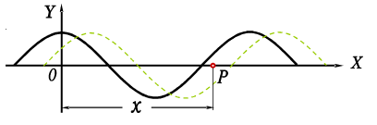
§2.平面简谐波的表达式
简谐波：简谐振动在介质中传播而形成的波。
一、沿直线传播的简谐波
设一简谐波沿 x 轴正方向传播，已知在 t 时刻坐标原点 O 处质点振动表达式为：
在 x 轴上任选一点P，坐标为x，O点的振动传到P点所需时间为：

Slide 7
P点的振动落后于O点转动
P点的振动表示为：
如沿波 x 轴负方向传播，则P点振动超前O点 ，则P点振动表达式：

Slide 10
二、平面波和球面波的表达式
平面波波线平行，同直线传播表达式。
球面波，从能量角度可以证明：
三、对波表达式的讨论
差 t 一定，则 x 只是 y 的函数，是波形曲线。对于横波，表达式描绘的图形正好是 x 轴上质点在 t 时刻的位置曲线，对于纵波则不然。
如 x 一定，y 只是 t 的函数，表达式描述的只是平衡位置在 x 处质点的振动。

Slide 11
(3)在同一时刻t，位于 两质点的振动相位差为：
即两质点振动相位相同。
即两质点振动相位相反。

Slide 12
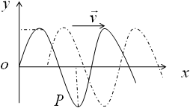
四、行波
在空间传播的波叫行波，即波形是运动的。
例题：已知波沿 x 轴正方向传播，角频率为 ω，振幅为A，t=0时刻波形如图。求1）O点振动的初相位； 2）P点振动的初相位 3）波的表达式。
解：1)设O点振动为：
因为∆t后，y<0，故

Slide 13
2) O与P的相位差为
3）

Slide 14
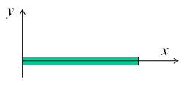
§3.波的能量、能流密度
一、波的能量
以纵波为例：
设介质密度为 ，在x处取一个体元 △v，质量为△m= △V
体元速度：
动能：
即：

Slide 15
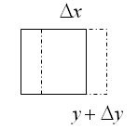
弹性应变：
弹性势能：
对于纵波：

Slide 16
体元的总机械能：
二、波的能量密度
位置 x 处 t 时刻的能量密度：
结论：
任一时刻任一质点的动能和势能相同；
能量密度与 成正比；
能量密度随时间作周期性变化，周期为波动周期的 ；
以上结论也适合于横波。

Slide 17
平均能量密度：
介质中任一体积元的能量是不守恒的，动能和势能同时达到最大，同时达到最小；平均能量密度是一个常量，说明介质中不积累能量。能量只在波的作用下，在介质中传播。

Slide 18
三、波的能流密度
定义：单位时间内通过某一截面的能量称为波通过该截面的能流或能通量。
∆t时间内，通过垂直于波速的截面∆S的能量：
能流：
平均能流：

Slide 19
通过垂直波速的单位面积的平均能流——平均能流密度，简称能流密度，也就是波的强度。
也就是单位时间通过垂直于波速方向的单位截面积的平均能量。
它是一个矢量，方向同波速。
单位：

Slide 20
声强等级
听力下限（1000Hz）：
声强级：
或：

Slide 21
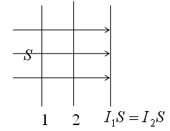
四、平面波及球面波的振幅
对于平面波，波线与波面垂直，各波线平行，故各处的能流密度相同。
由 可知，各处
的A也相同。
对于球面波，振源为点波源，设单位时间发出的能量为i，因介质不积累能量，故单位时间通过半径为 的两波面的能量相同。

Slide 22
因I与 成正比
波的表达式：
A为半径为1个单位长度位置的振幅。

Slide 23
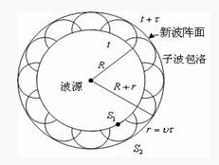
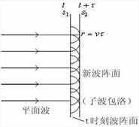
§4.惠更斯原理和波的衍射
一、惠更斯原理：
波前上的每一个点都可以看做是产生球面子波的波源，在后一时刻的新的波前就是这些子波的包迹。1678年提出。

Slide 24
波在各项同性的均匀介质中传播时，波面不会改变形状，波线为直线。当遇到障碍物或由一种介质进入另一种介质时，波面形状、波线将发生变化。这就涉及到波的衍射、反射、折射等现象。
二、波的衍射
波在经过障碍物时，波线发生弯曲，绕过障碍物的现象——波的衍射现象。波的衍射程度和障碍物的大小有关，与波长有关。波长越长，衍射现象越明显。
定量讨论，需要利用惠更斯菲涅尔原理，在光学中讨论。

Slide 25
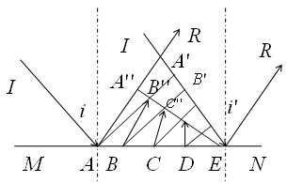
§5. 波的反射和折射
一、波的反射
A,B,C,D,E不同时刻波前与MN的接触点

Slide 26
∵入射波与反射波的波速相等
这就证明了反射定律：
入射线、法线、反射线在同一平面内，入射角等于反射角。

Slide 27
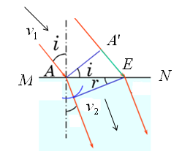
二、波的折射

Slide 28
这就是折射定律

Slide 29
§6. 波的迭加原理及干涉
几个波源产生的波在同一介质中传播时，它们各自保持原有特性，各自独立传播。——波的叠加原理或波的独立传播原理。
如介质中的质点同时受到两列波的作用，它们振动应该是各波引起振动的叠加。
如果两列波之间没有明显关系，叠加以后比较复杂，没有明显特征。
如果两列波之间满足一定条件，则可得到稳定的叠加图样。这样的条件——相干条件。

Slide 30
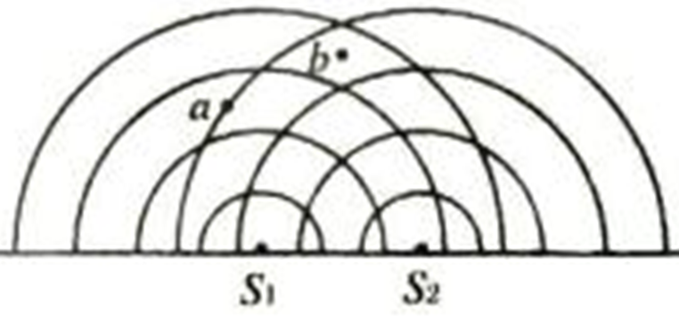
相干条件：
两列波的频率相同；两波源相位差稳定或相等；振动方向相同。
满足相干条件的波
——相干波。
相干波的波源
——相干波源。
稳定的叠加图样：
某些位置的质点振幅始终最大，某些位置的质点振幅始终最小。其它位置的质点振幅始终介于二者之间。
这种现象叫波的干涉现象。

Slide 31
设两个相干波源， ，同相位（为简单）。
在介质中某一点P处，引起质点振动的相位差取决于P点到 的距离差。

Slide 32
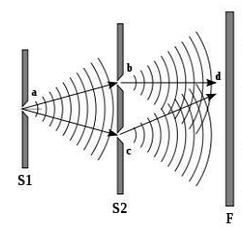
以上关于相位差的计算是基于两波源振动相位相同的假设，如果两波源存在相位差，则要考虑在内。
产生干涉方法

Slide 33
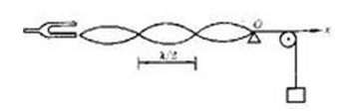
§7.驻波
两列振幅相同的相干波，彼此沿相反方向传播，叠加后所形成的波——驻波。是一种特殊的干涉现象。
一个波与其反射波叠加后就可形成驻波。
下面分析：

Slide 34
∵质点方向相同，两列波叠加后：
即坐标为x处的质点作振幅为 ，角频率为 的简谐振动。

Slide 35
由振幅 知：
波腹位置满足：
波节位置满足：
有时有半波损失。

Slide 36
§8.多普勒效应
如波源与观察者相对静止，则观察者接收到的波的频率就是波源的振动频率。
如波源与观察者之间有相对运动，则二者频率互不相同，因为单位时间接收到的完整波长数和单位时间内波源发出的完整波长数不同——多普勒效应。
设相对于介质，波源速度为 ,观察者速度 ， 振源频率为 ,观察者接收到频率为 ,波速为v。
1）

Slide 37
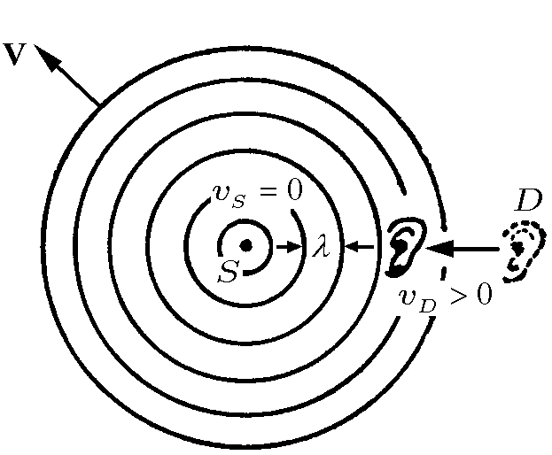
2）
注：相向而行，取“+”，相背而行，取“-”。

Slide 38
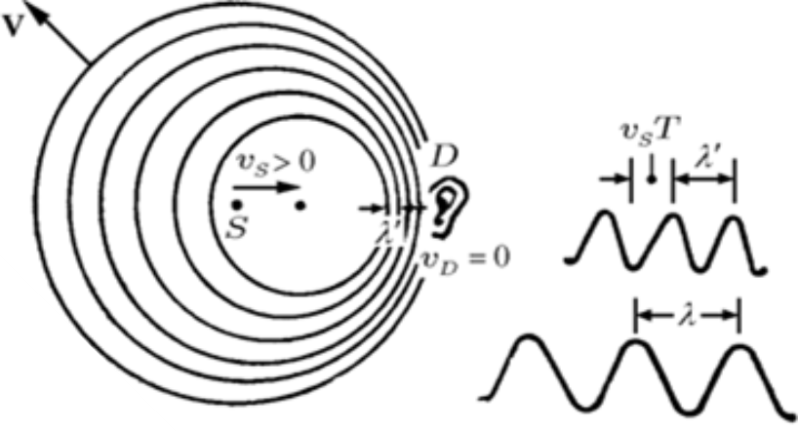
3）
注：相向而行，取“-” ，相背而行，取“+”。

Slide 39
4）
其它情况参照上述情形变换。
总之：相向运动，频率增大；相背运动，频率减小。

